Slide 1
组合游戏
2017.07.26
present by Yunzhi Jiang

Slide 2
Outline
组合游戏
搜索的方法
SG函数
NIM和
一些套路
三种经典博弈
常见的模型
搞几个题做
NIM积

Slide 3
组合游戏
什么是组合游戏
双人游戏
双方轮流操作，且双方都是理性人（即决策最优）
玩家的操作集合有限，且只与当前的状态有关
游戏不存在平局，无法进行操作者输
信息完全
一些额外的限制
同一状态不可多次抵达
玩家可用的操作集合与游戏者无关（公平组合博弈,ICP）

Slide 4
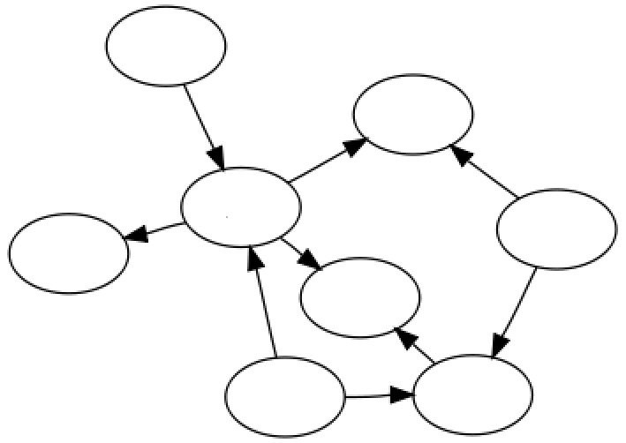
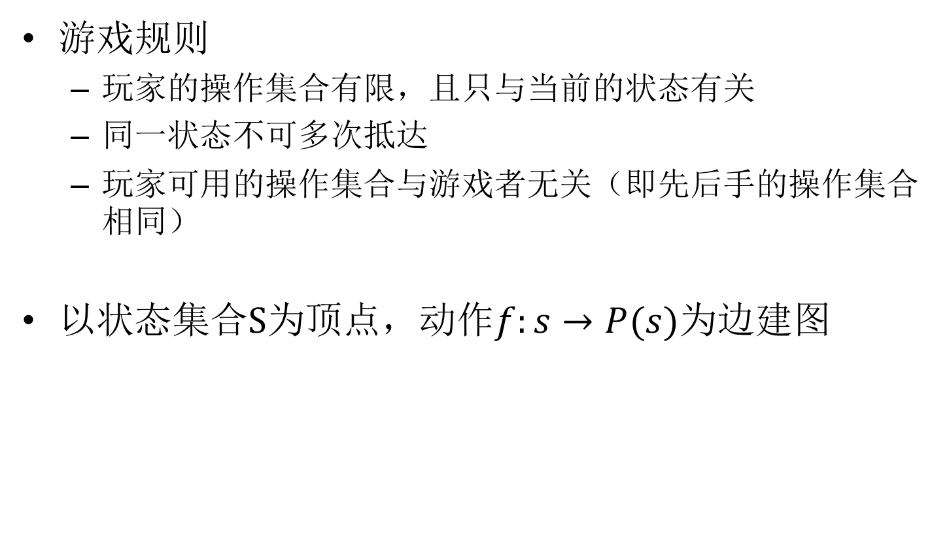
组合游戏
游戏规则
玩家的操作集合有限，且只与当前的状态有关
同一状态不可多次抵达
玩家可用的操作集合与游戏者无关（即先后手的操作集合相同）
以状态集合$S$为顶点，动作$f:s→P(s)$为边建图
有向无环图！

Slide 5
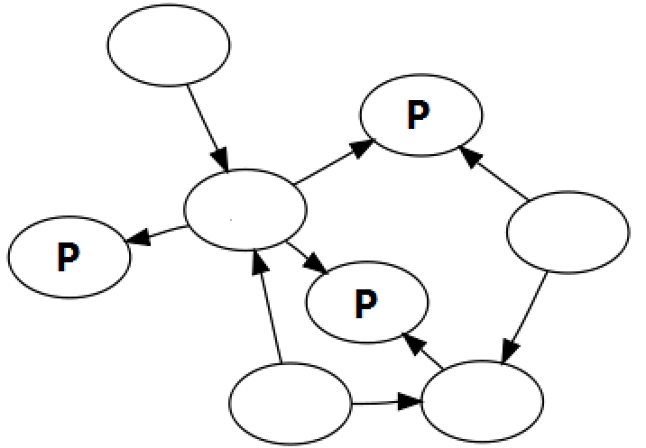


组合游戏
先手必败态(P-position)和先手必胜态(N-position)

Slide 6

搜索的方法
在给定的DAG上确定指定状态是P态还是N态
搜索！
复杂度$O(S+\left|f\right|)$

Slide 7
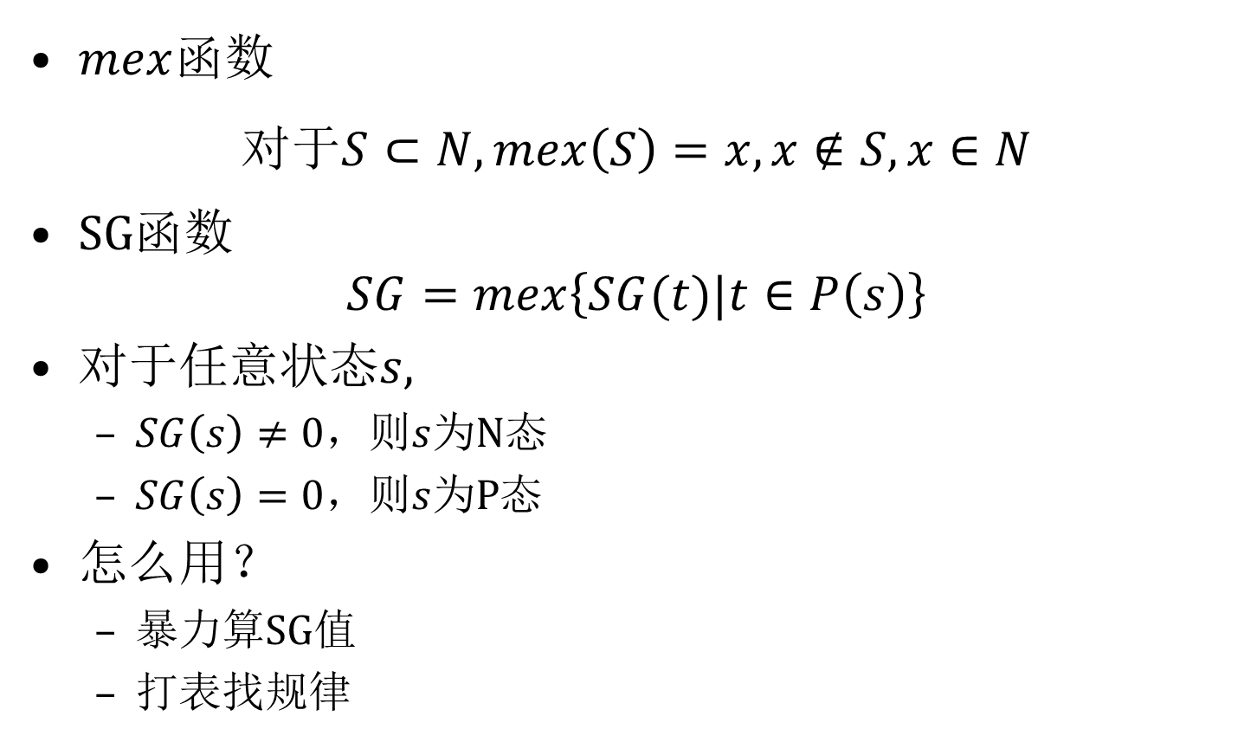
SG函数
$mex$函数
$$对于S⊂N, mex\left(S\right)=x, x∉S,x∈N$$
SG函数
$$SG=mex\left\{SG(t)|t∈P\left(s\right)\right\}$$
对于任意状态$s$,
$SG\left(s\right)≠0$，则$s$为N态
$SG\left(s\right)=0$，则$s$为P态
怎么用？
暴力算SG值
打表找规律

Slide 8
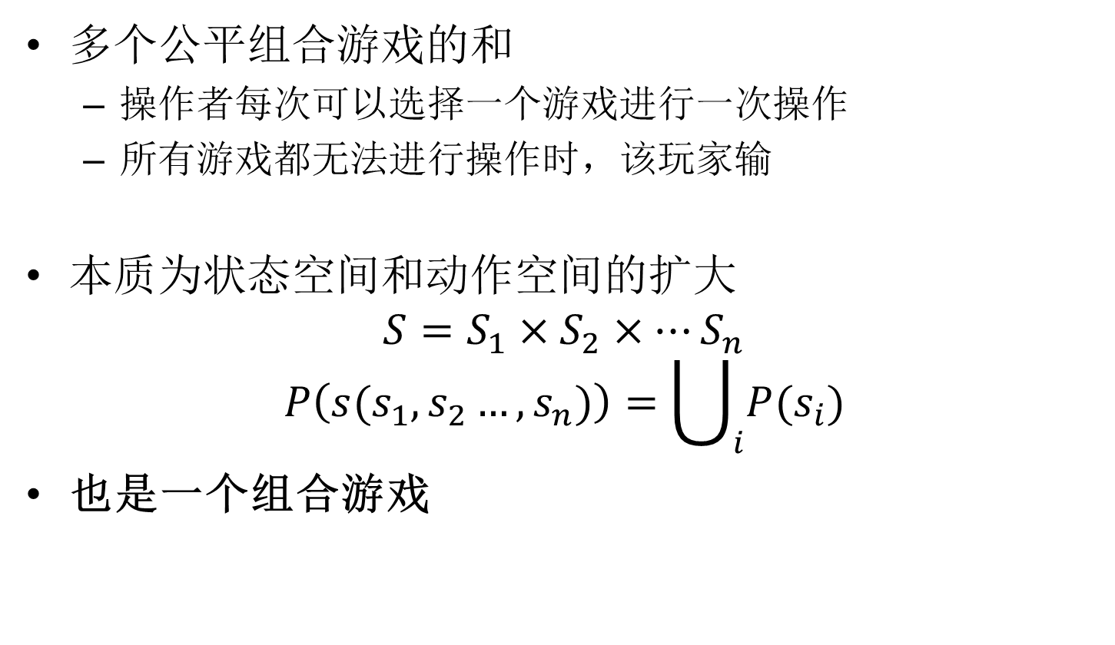
NIM和
多个公平组合游戏的和
操作者每次可以选择一个游戏进行一次操作
所有游戏都无法进行操作时，该玩家输
本质为状态空间和动作空间的扩大
$$S=S_{1}×S_{2}×…S_{n}$$
$$P\left(s(s_{1},s_{2}…,s_{n})\right)=\bigcup_{i}{P(s_{i})}$$
也是一个组合游戏

Slide 9
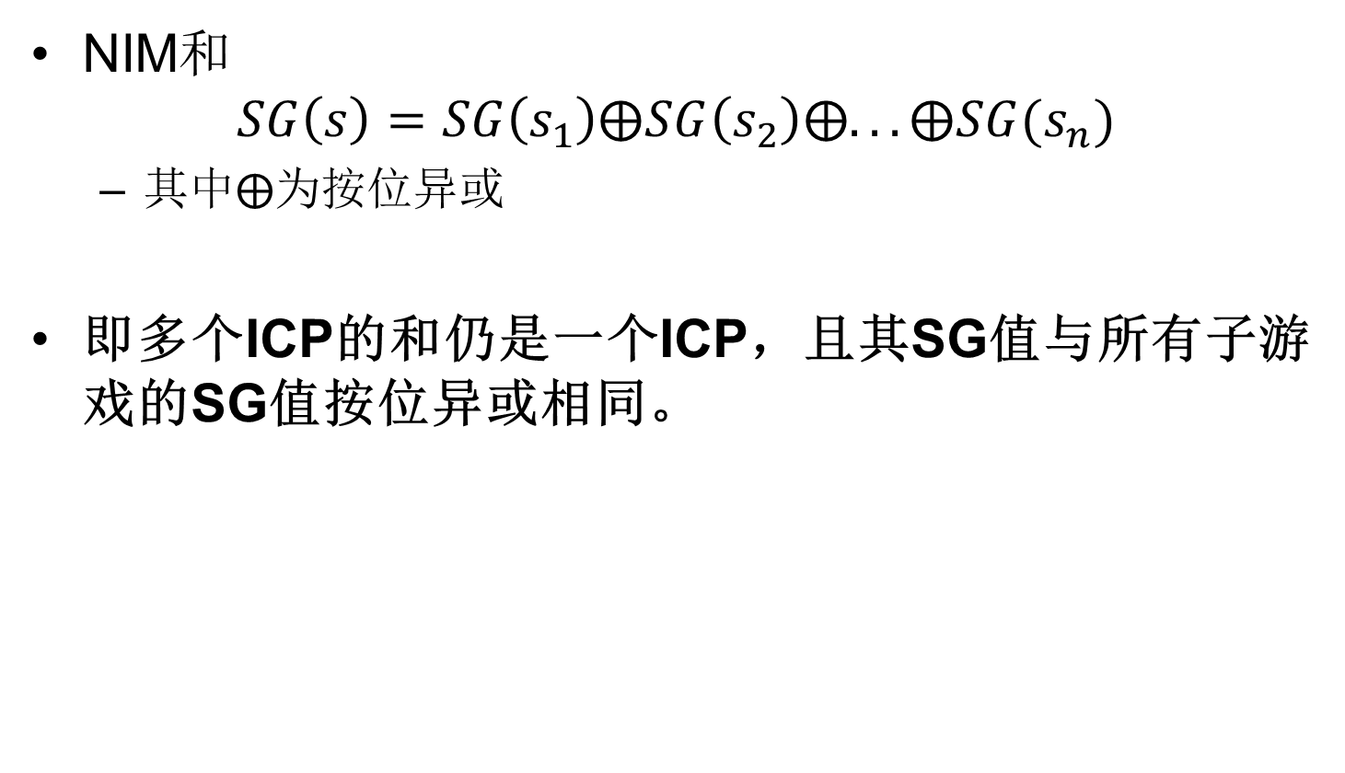
NIM和
NIM和
$$SG\left(s\right)=SG\left(s_{1}\right)⨁SG\left(s_{2}\right)⨁...⨁SG(s_{n})$$
其中$⨁$为按位异或
即多个ICP的和仍是一个ICP，且其SG值与所有子游戏的SG值按位异或相同。

Slide 10
一些套路
三种经典博弈
NIM博弈
有N堆物品，二人轮流从一堆中取任意多个，取完者胜。
威佐夫博弈
有两堆物品，二人每次可从一堆中取任意多个或从两堆中同时取任意多个，取完者胜。
巴什博弈
有一堆物品，二人每次可取至多m个物品，取完者胜。

Slide 11
一些套路
阶梯博弈
有n层台阶，每层台阶上有一些物品，二人每次可从将某层台阶上的任意数量物品向下移动一层，最下面一层的物品不得移动，无法移动者输。
只考虑奇数层台阶，本质是一个NIM博弈。

Slide 12
一些套路
翻硬币模型
有n个硬币排成一排，既有正面朝上也有背面朝上，二人按照某种规则翻硬币，每次翻硬币时最右边的硬币必须从正面翻至背面，不能操作者输。
考虑局面中只存在一枚正面朝上的硬币的情况，局面的整体SG值与各正面朝上的硬币的SG值的NIM和相同。

Slide 13
一些套路
Multi-SG
在NIM游戏中，我们为游戏者添加一种操作，使双方每一步都可以选择将游戏中任意一个数量大于2的堆任意分为两个新的堆。

Slide 14
一些套路
树的删边游戏
给出一个有根树，玩家轮流在树上删除边，删边后脱离根的部分被从图上删除，无法删边的玩家输。
对每个叶子节点，记其SG值为0，对于中间节点，其SG值为其所有叶子节点的SG值加1后的NIM和。
无向图删边游戏
给出一个有根无向图，玩家轮流在树上删除边，删边后脱离根的部分被从图上删除，无法删边的玩家输。

Slide 15
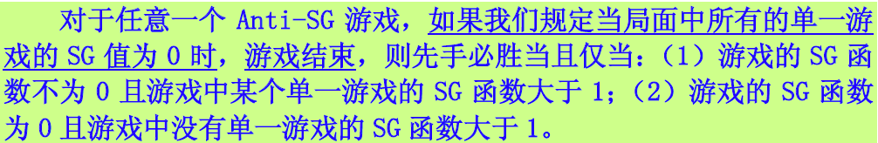
一些套路
Anti-SG
改变游戏规则，在组合游戏中，无法进行操作的玩家输。

Slide 16
做几个题！

Slide 17
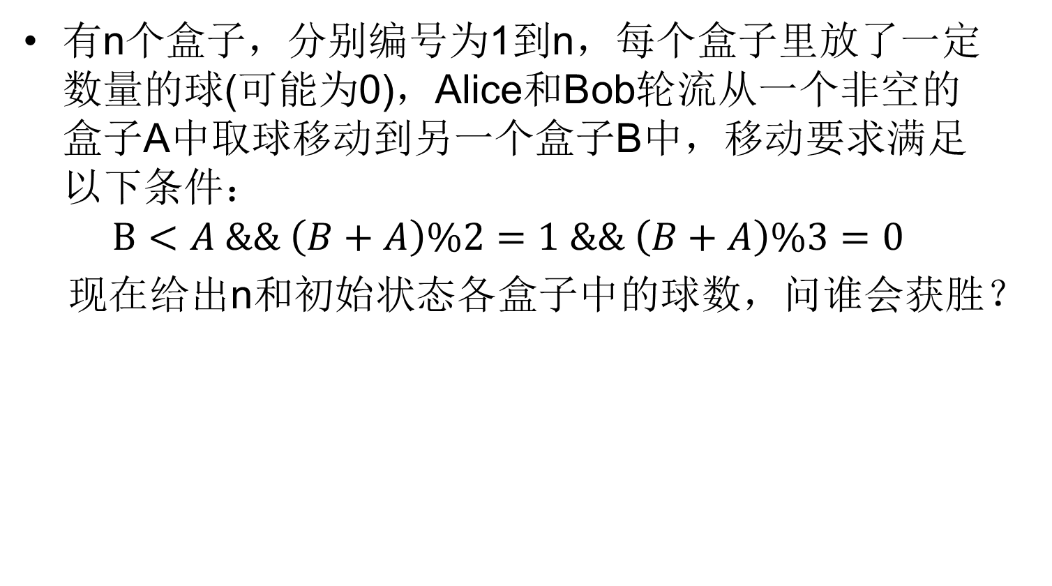
做几个题
有n个盒子，分别编号为1到n，每个盒子里放了一定数量的球(可能为0)，Alice和Bob轮流从一个非空的盒子A中取球移动到另一个盒子B中，移动要求满足以下条件：
$$B<A \&\& \left(B+A\right)\%2=1 \&\& \left(B+A\right)\%3=0$$
现在给出n和初始状态各盒子中的球数，问谁会获胜？

Slide 18
做几个题
一排硬币，每次可以翻转1或2或3枚硬币。要求最右边一个硬币在翻转前必须是正面朝上。求初态对先手是否是必胜态。

Slide 19
做几个题
有n个人爬山，山顶坐标为0，不同的坐标只能容纳一个人（山顶不限），Alice和Bob轮流选择一个人让他移动任意步，但不能越过前面的人，且不能和前面一个人处于相同的位置。现在有一个人是king，给出king的id，谁将king移动到山顶谁赢。

Slide 20
Q&A

